Slide 1
PHÒNG GIÁO DỤC VÀ ĐÀO TẠO ĐẠI LỘC
TRƯỜNG TIỂU HỌC ĐẠI QUANG
Nhiệt liệt chào mừng quý thầy cô về dự giờ lớp 1C
TIẾNG VIỆT
BÀI 4: Giải thưởng tình bạn(Tiết 1,2)
GV: TRẦN THỊ HOA

Slide 2
1
Khởi động

Slide 3
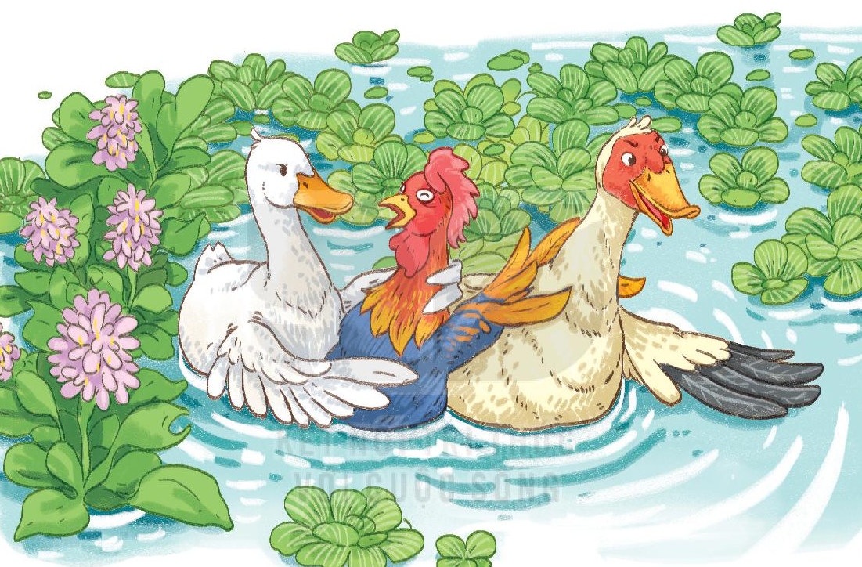
Quan sát tranh và nói về những gì em thấy trong tranh

Slide 4
2
Đọc

Slide 5
Giải thưởng tình bạn
Nai và hoẵng tham dự một cuộc chạy đua. Trước vạch xuất phát, nai và hoẵng xoạc chân lấy đà. Sau khi trọng tài ra hiệu, hai bạn lao như tên bắn. Cả hai luôn ở vị trí dẫn đầu. Bỗng nhiên, hoẵng vấp phải một hòn đá rồi ngã oạch. Nai vội dừng lại, đỡ hoẵng đứng dậy.
Nai và hoẵng về đích cuối cùng. Nhưng cả hai đều được tặng giải thưởng tình bạn.
(Lâm Anh)
1
2
3
4
5
6
7
8

Slide 6
Giải thưởng tình bạn
Nai và hoẵng tham dự một cuộc chạy đua. Trước vạch xuất phát, nai và hoẵng xoạc chân lấy đà. Sau khi trọng tài ra hiệu, hai bạn lao như tên bắn. Cả hai luôn ở vị trí dẫn đầu. Bỗng nhiên, hoẵng vấp phải một hòn đá rồi ngã oạch. Nai vội dừng lại, đỡ hoẵng đứng dậy.
1
Nai và hoẵng về đích cuối cùng. Nhưng cả hai đều được tặng giải thưởng tình bạn.
(Lâm Anh)
2

Slide 7
3
Trả lời
câu hỏi

Slide 8
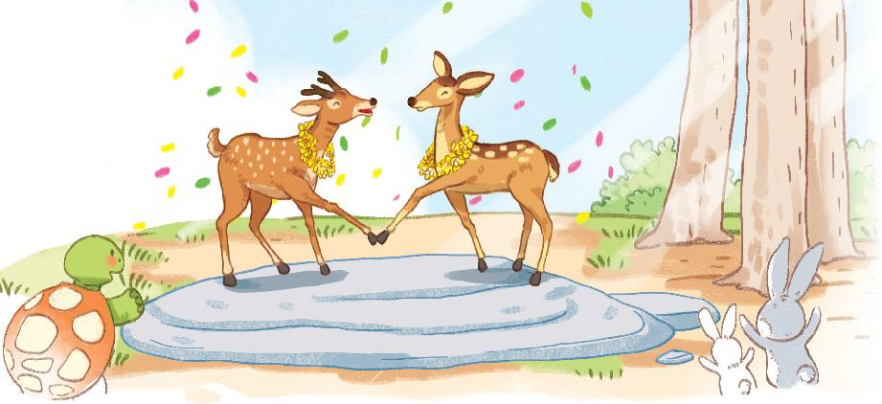
a. Đôi bạn trong câu chuyện là ai?
b. Vì sao hoẵng bị ngã?
c. Khi hoẵng ngã, nai đã làm gì?

Slide 9
4
Viết vào vở

Slide 11
4. Viết câu trả lời cho câu hỏi c ở mục 3
Khi hoẵng ngã, nai (…)
dừng lại,
đỡ hoẵng đứng dậy.

Slide 12
CẢM ƠN THẦY CÔ
VÀ CÁC EM HỌC SINH
The end

